Slide 1
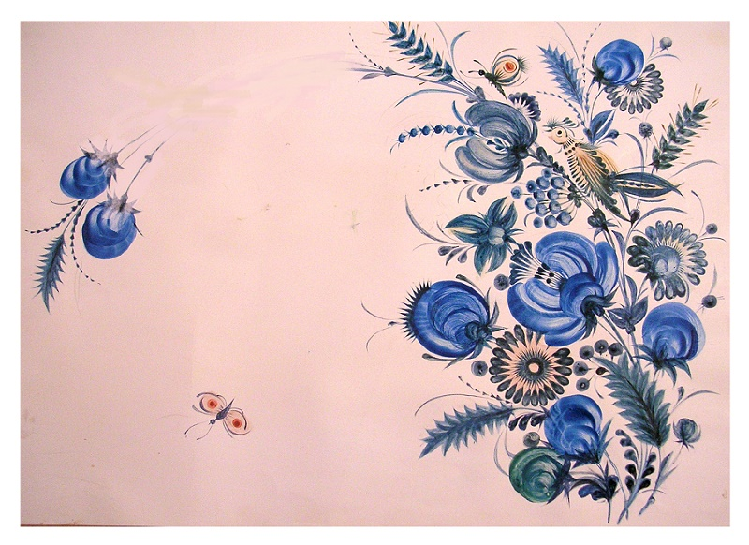
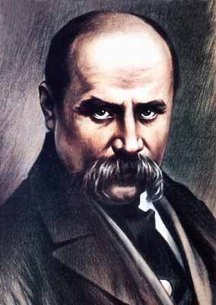
Тарас Шевченко – великий син України

Slide 2

…І на оновленій землі
Врага не буде, супостата,
А буде син, і буде мати,
І будуть люде на землі…
Т.Шевченко

Slide 3
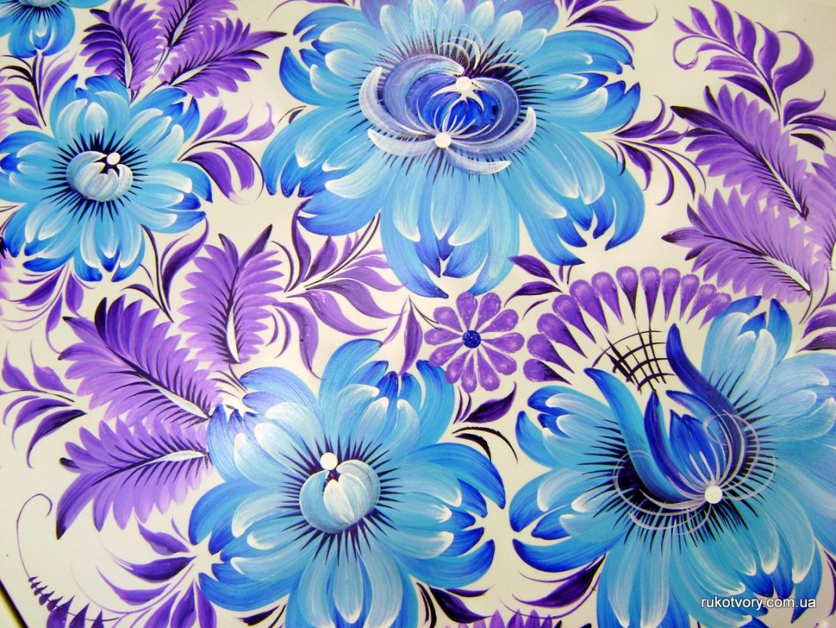
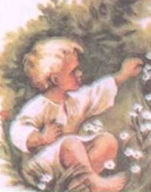
В самому серці України, в мальовничому краю, що на Черкащині, у селі Моринці, 9 березня 1814 року на світ з'явився той, кого в майбутньому назвуть Пророком, Кобзарем, великим сином українсь-кої держави.

Slide 4

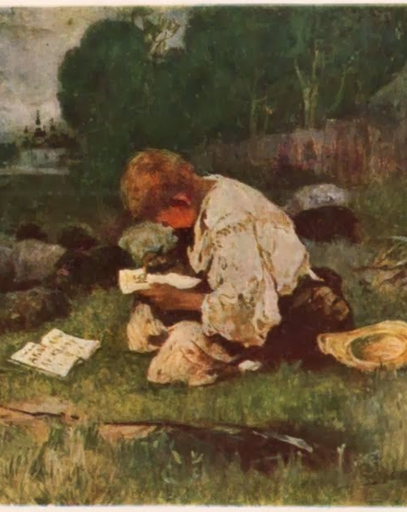
Бідними були Григорій Іванович та Катерина Якимівна – батьки Тараса, та багата душею родина кріпаків навчала сина людяності; прокла-ла дорогу в життя аж шістьом дітям.

Slide 5

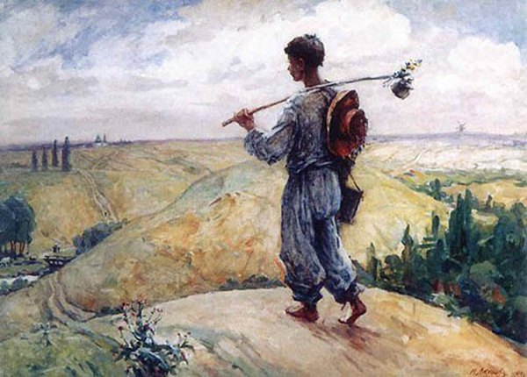
Лиха доля й тяжка праця залишили 9-річного Тараса без матері, а через 2 роки – й без батька…
«…там батько, плачучи з дітьми
(А ми малі були і голі),
Не витерпів лихої долі,
Умер на панщині!.. А ми
Розлізлися межи людьми,
Мов мишенята…»
- напише пізніше у своїх творах Кобзар….

Slide 6
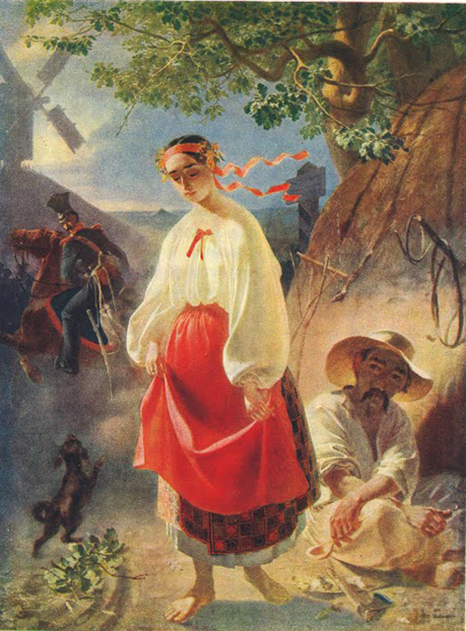
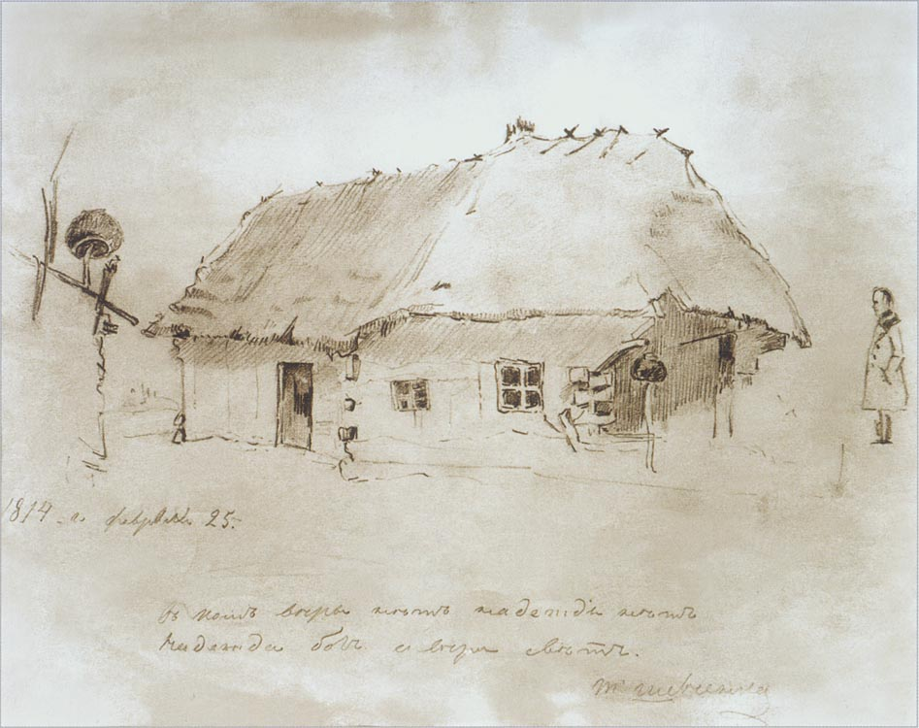
Тяжко було малому сироті, але жага до слова та до малювання запалила в майбутньому митцеві іскорку таланту, яка дуже скоро спалахнула життєдайною силою: Тарас почав писати та малювати…

Slide 7
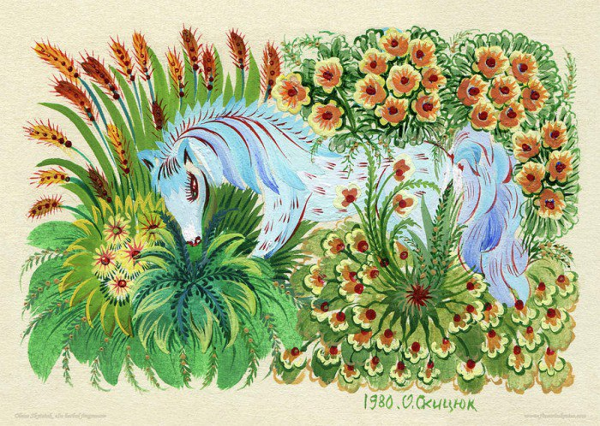
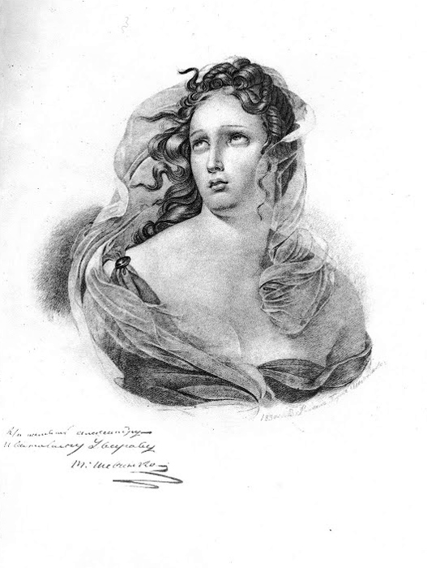
У віці 16 років Шевченко вже майстерно володів олівцем, про що й свідчать його картини, зокрема – “Погруддя жінки”, яка збереглась і донині…

Slide 8
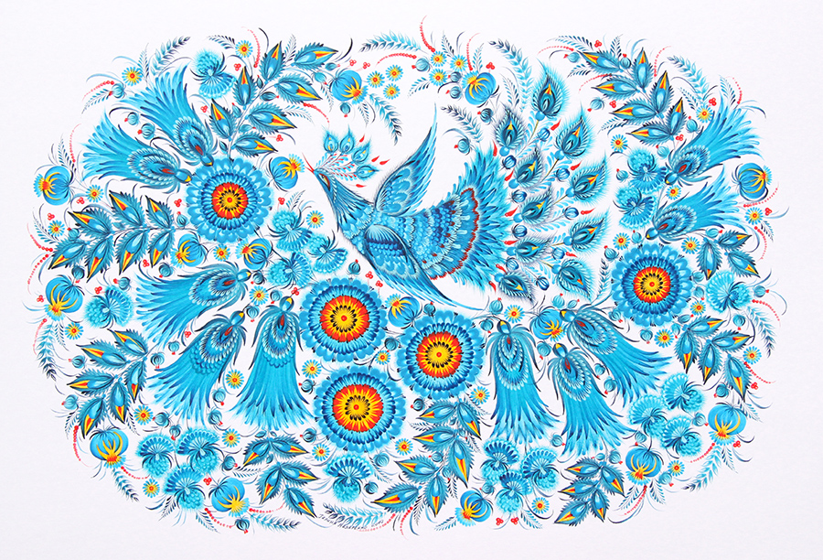
У віці 33 років, у 1846, Шевченка вже вкотре заарештували, звинува-тивши у написанні віршів “малороссийским наречи-ем”, тобто українською мовою, та підбурюванні до створення окремої держа-ви – України…
«…Україно, Україно!
Серце моє, ненько!
Як згадаю твою долю, заплаче серденько!...»
Т.Шевченко, 1838

Slide 9
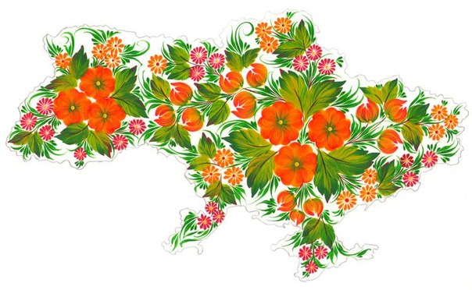
Довгих 12 років Шевченко
підпирав вогкі та холодні
стіни в'язниць, аж поки
1857 року за клопотання Миколи І поета таки звільнили і Шевченко вже вкотре відправився подорожувати Україною.

Slide 10


Після довгих років заслань, у 1860 році, Тарас Шевченко, не зважаючи на заборони, таки видає остаточну версію “Кобзаря”.
Поет уже був дуже хворим: довгі роки ув'язнень дали про себе знати.

Slide 11
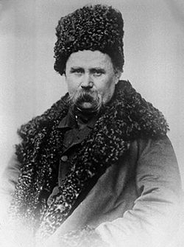

…10 березня 1861 року, на наступний день після свого 47 дня народження Тарас Григорович Шевченко відійшов у вічність…

Slide 12
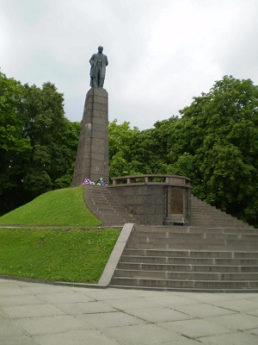
«Як умру, то поховайте
Мене на могилі,
Серед степу широкого,
На Вкраїні милій,
Щоб лани широкополі,
І Дніпро, і кручі
Було видно, було чути,
Як реве ревучий…»
Т. Шевченко, 1845
Останню волю митця було виконано: у Каневі, на Чернечій горі, над бурхливим Дніпром спочиває Великий син України…

Slide 13

Багато Шевченко
залишив нащадкам,
але головне –
незламний Дух
Боротьби, невтом-
на Жага Свободи
та непереможна Віра у Добро… Пам’ять про великого сина України, про борця за свободу і незалежність навік не згасне у душах, назавжди горить у серцях…

Slide 14


